Slide 1

Классы эквивалентности и граничные значения. Конспект
​​​​Анализ тестирования (test analysis) - деятельность, которая направлена на определение тестовых условий путем анализа базиса тестирования.
Проектирование теста (test design) - активность по получению и определению тест-кейсов в соответствии с условиями тестирования.
Эквивалентное разбиение
Предположим, что для расчета скидки в онлайн-магазине, пользователь должен ввести в поле свой возраст. Допускается ввод только чисел. Расчет скидки производится следующим образом:
Возраст покупателя от 0 до 17 лет - скидка 50%
Возраст покупателя от 18 до 54 лет - скидка 25%
Возраст покупателя от 55 и выше - скидка 75%
Шаг 1. Определяем классы эквивалентности и граничные значения
Класс эквивалентности (equivalence class) — набор данных, обрабатываемых одинаковым образом и приводящих к одинаковому результату. Граничное условие (border condition, boundary condition) — значение, находящееся на границе классов эквивалентности.
Негативный класс (работает по аналогии с негативным тестированием):
Возраст покупателя до 0 лет - сообщение об ошибке
Позитивные классы:
Возраст покупателя от 0 до 17 лет - скидка 50%
Возраст покупателя от 18 до 54 лет - скидка 25%
Возраст покупателя от 55 и выше - скидка 75%

Slide 2
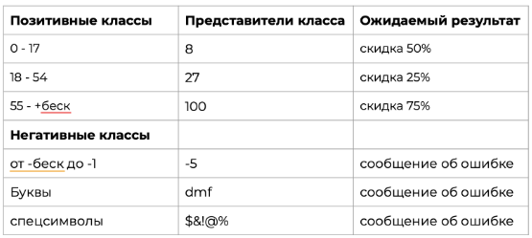
Шаг 2. Тестируем хотя бы одно значение из каждого класса. Так как код пишется таким образом, что все правила к одному из представителей класса применяются ко всем другим.
Помимо очевидного негативного класса можно определить дополнительные. Например, если поле может принимать только числа, то следует проверить как поведет себя система при вводе букв, спецсимволов и других значений.
Анализ граничных значений
На практике одного эквивалентного разбиения недостаточно.
Метод анализа граничных значений является продолжением метода эквивалентного разбиения, но может быть применим, только если классы состоят из упорядоченных числовых значений*. Максимальное и минимальное значение класса являются его границами [Beizer 1990]. Некорректное поведение более вероятно на границах класса, чем внутри класса. [ISTQB CTFL Syllabus 2018]

Slide 3


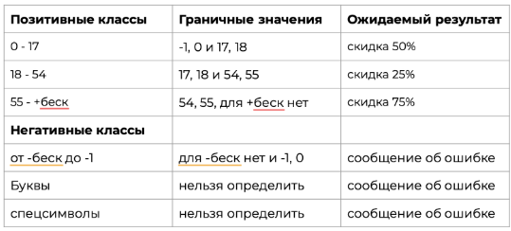
Напоминаю про диапазоны из предыдущего шага, где определены их границы:
Шаг 1. Определяем остальные граничные значения
Определяем остальные граничные значения. Существует два метода.
а) Тестирование нижней границы и значения до нее
б) Тестирование верхней границы и значения после нее
В итоге выходит следующая таблица для тестирования:

Slide 4

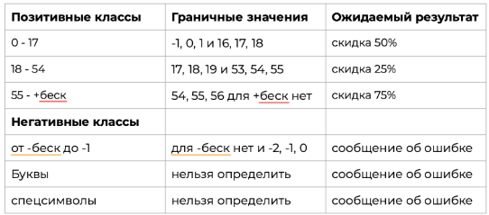
Второй метод
а) Тестирование нижней границы и значения как до нее, так и после нее б) Тестирование верхней границы и значения как до нее, так и после нее
В итоге выходит следующая таблица для тестирования:
В сообществе до сих пор идут споры: какой из методов считать правильным. При выполнении тестовых заданий советую делать уточнение, какой из них вы используете.
Полученные таблицы используют для формирования чек-листов или тест-кейсов.

Slide 5
Дополнительная информация:
В случае тестирования десятичных дробей, граничные значения будут зависеть нет только от целой, но и от дробной части.
Например, допустимые значения от 0,01 до 10.00. Граничные значения для этого класса: 0.00, 0.01, 0.02 и 9.99, 10.00, 10.01
Значения, которые повторяются, второй раз тестирование не нужно.
При выполнении тестовых заданий рекомендую оставлять комментарий о том, что они были удалены
Лучше указывать не конкретные примеры представителей, а их привязку к количеству символов и типу данных. Например, “абвг” заменить на 4 буквы.
Существуют разные типы границ: технологические, логические и произвольные. О них можно прочитать здесь.
Не всегда на проектах точно описаны все границы, но надо уметь их определять и тестировать. Как это сделать, можно узнать в этой статье.
Логическая ловушка: умение различать представителей класса и представителей граничных значений из смежных классов. Например, для позитивного класса от 0 до 17 граничными значениями для 17 будут 16,17,18, где 18 будет представителем негативного смежного класса. Это не делает его представителем позитивного класса, но в таблицах и кейсах оно будет фигурировать как граничное значение позитивного класса.
Классы эквивалентности можно использовать и для других аспектов, например, для формирования выборки устройств для тестирования (разрешение экрана, операционные системы)
Тестирование классов эквивалентности в равной степени применимо на модульном, интеграционном, системном и приемочном уровнях тестирования. Все это требует входных или выходных значений, которые могут быть разделены на основе системных требований. [Lee Copeland]

Slide 6
https://vladislaveremeev.gitbook.io/qa_bible/test-dizain/test-dizain-i-tekhniki-test-dizaina-test-design-and-software-testing-techniques
https://vladislaveremeev.gitbook.io/qa_bible/test-dizain/dynamic-black-box
https://habr.com/ru/articles/670428/

Slide 7
.

Slide 8
.

Slide 9
.

